Slide 1
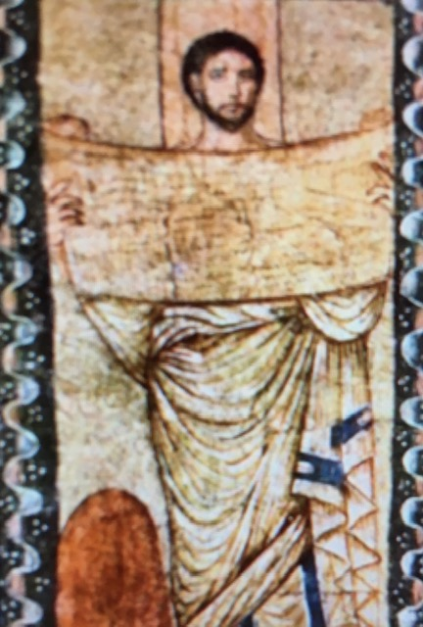
II. Teolingvisztikai Konferencia
ELTE Nyelvtudományi Kutatóközpont 2026. június 8.
Az előadás bővített változata – elküldve 2026.június 18-án
NAPI SZEMÉLYES BIBLIATANULMÁNYOZÁS
A DIGITÁLIS TÉRBEN
(műhely-bemutató)
(„EBO” – „HASOGATÓ”,„KATTINTÓ”
Fabiny Tibor irodalomtörténész
KRE BTK Hermeneutikai Kutatóközpont

Slide 2
VÁZLAT
I. HÁTTÉR (3)
1. HERMENEUTIKAI KUTATÓKÖZPONT (4)
(HKK – 1993-TÓL)
2. EGYESÍTETT BIBLIAOLVASÓ (10)
(EBO –2018-TÓL); ELŐZMÉNYEK
II. „HASOGATÓ” (28)
(SEGÉDESZKÖZÖK (35), INTERTEXTEK (47)
III. PÉLDÁK A KOMPARATÍV HASOGATÁSRA (57)
IV. ÍGY KÉSZÜL REGGELENKÉNT A „KATTINTÓ” (70) I. IGÉK (79); II, KÉP (82), III. „BATYUBA” (93)

Slide 3
I.
HÁTTÉR

Slide 4
HERMENEUTIKAI KUTATÓKÖZPONT
(HKK – 1993-TÓL)

Slide 5
A HERMENEUTIKAI KUTATÓKÖZPONT hermeneutika.btk@kre.hu
A Hermeneutikai Kutatóközpont Alapítvány 1993-ban alakult, a Károli Gáspár Re­for­mátus Egyetem Hittudományi Kara, Bölcsészettudományi Kara és az Evangélikus Hittudományi Egyetem támogatta.
Magyar­or­szá­gon a rendszerváltozás után ez volt az első olyan intézmény, amely a felsőoktatási in­tézmények integrálása egyetemközi és felekezetközi alapon jött létre.
A Hermeneutikai Kutatóközpont Intézet 2010-ben alakult a KRE BTK egyik kutatóközpontjaként

Slide 6
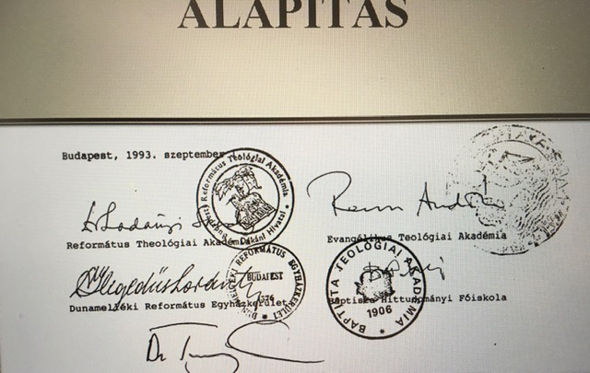
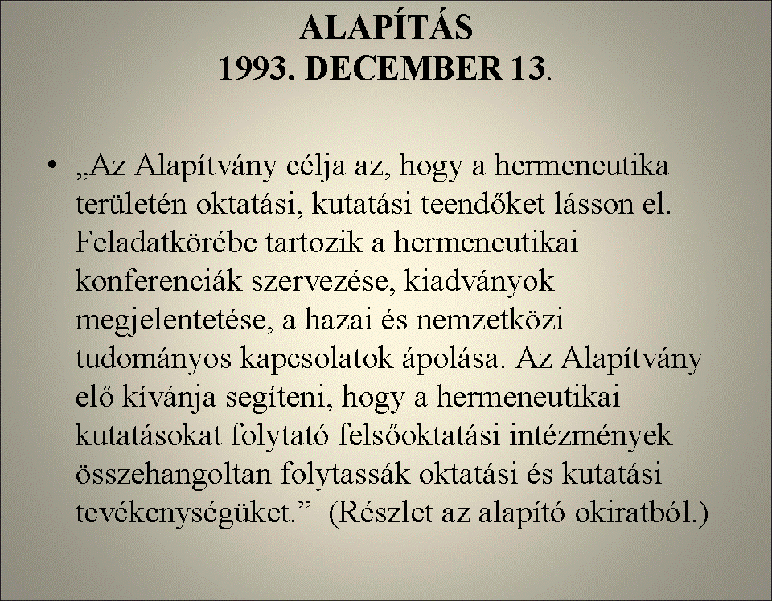
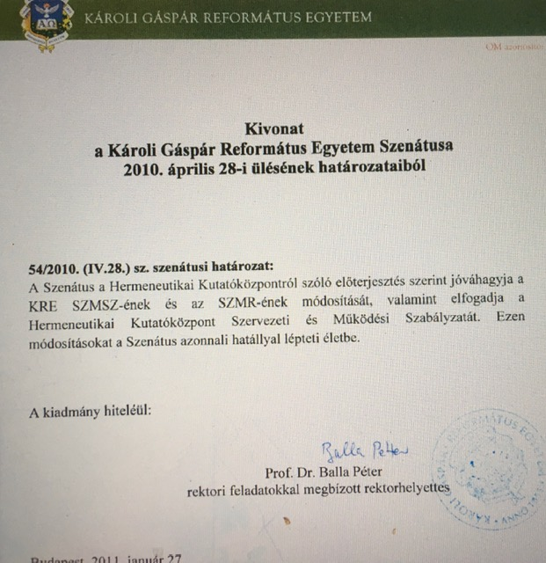
HERMENEUTIKAI KUTATÓKÖZPONT ALAPÍTVÁNY: 1993;
HERMENEUTIKAI KUTATÓKÖZPONT INTÉZET : 2010

Slide 7
HERMENEUTIKAI KUTATÓKÖZPONT – KÁLVIN TÉR 9. https://hermeneutika-btk.eu/wp-content/uploads/2025/02/herm_fuz_2025_01_29.pdf

Slide 8
A HERMENEUTIKAI KUTATÓKÖZPONT FORDÍTÁSSAL KAPCSOLATOS KONFERENCIÁI
Bibliafordítások a mai Magyarországon (2013)
http://bibliatarsulat.hu/?p=3314
Bibliaolvasás ma (2015)
https://bibliatarsulat.hu/?p=3947
Egyesült Bibliaolvasó (EBO) projekt (2020)
A bibliafordítás aktuális kérdései (2024)

Slide 9
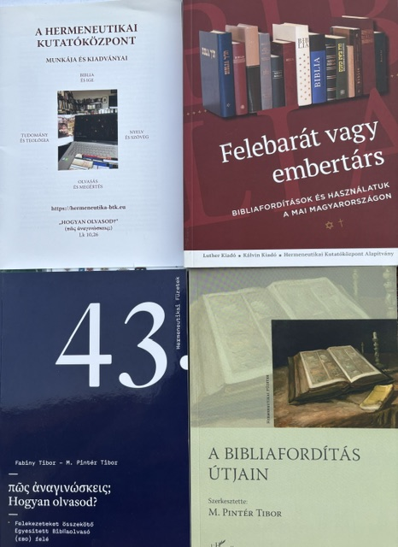

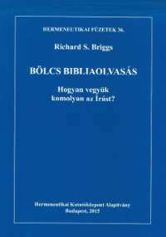
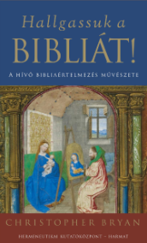
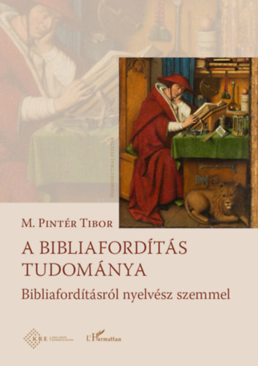
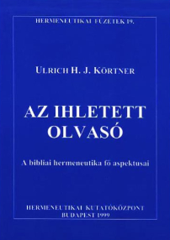
BIBLIA
OLVASÁS
FORDÍTÁS

Slide 10
2.
EGYESÍTETT BIBLIAOLVASÓ
(EBO – 2020-TÓL)

Slide 11
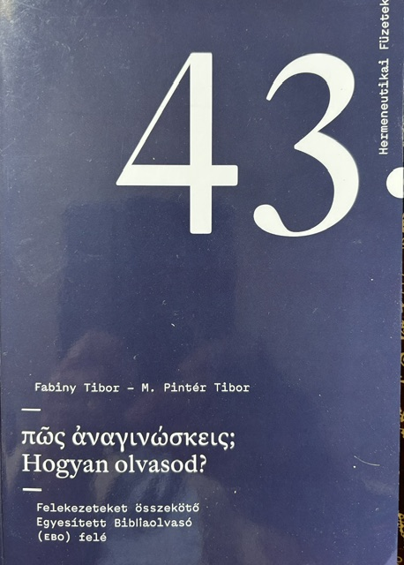
EBO TERVEZETE

Slide 12
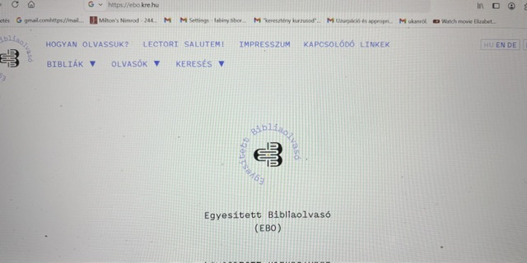

Slide 13
EBO CÉLJA
AZ EBO célja, hogy lehetővé tegye a Biblia egyes fordításainak azonos felületen történő párhuzamos olvasását, illetve különféle fordítások és a Biblia eredeti szövegeinek összevetését.
Továbbá lehetőséget nyújt több felekezet napi igéjének követésére is, azok párhuzamos olvasásra, s ezáltal elősegíti az felekezetek közötti párbeszédet is.
https://www.parokia.hu/v/a-bibliaolvasas-uj-utjain/

Slide 14
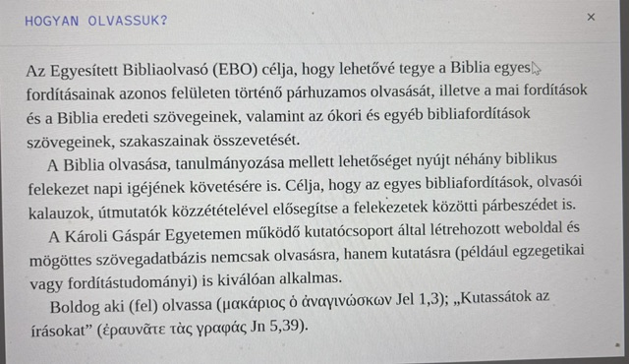

Slide 15
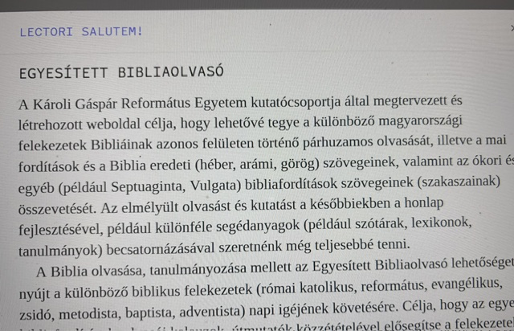

Slide 16
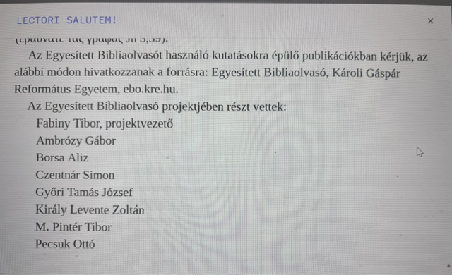

Slide 17
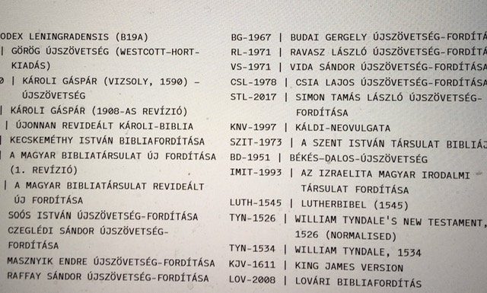
FORDÍTÁSOK

Slide 18
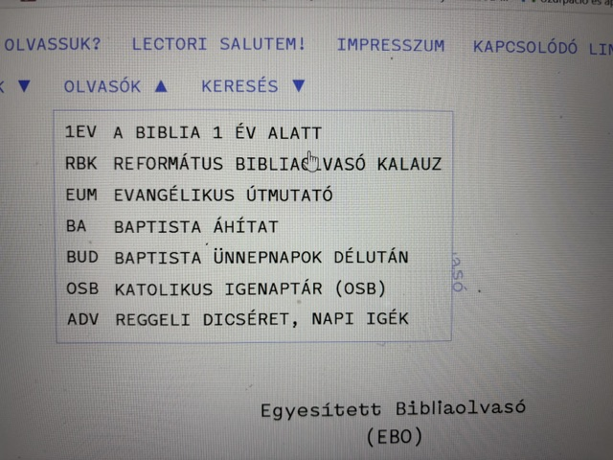

Slide 19
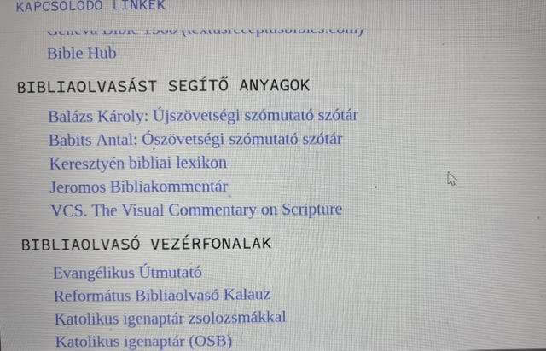

Slide 20
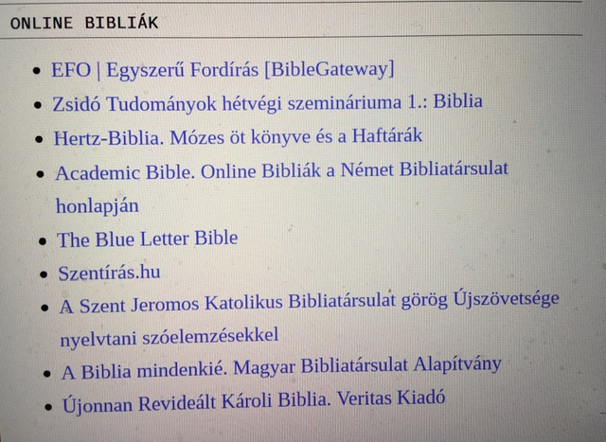
ONLINE BIBLIÁK

Slide 21
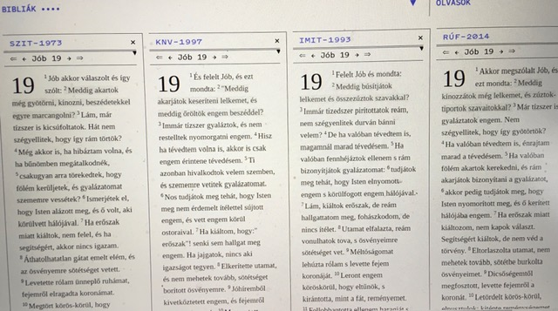
JÓB 19 – OSB, KNV,IMIT, RÚF

Slide 22
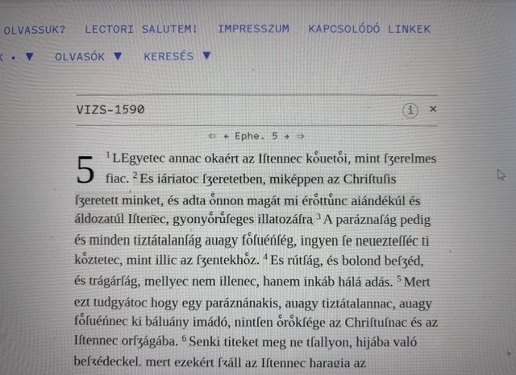
KÁROLI ÚJSZÖVETSÉG (1590) VIZSOLYI – CSAK ITT

Slide 23
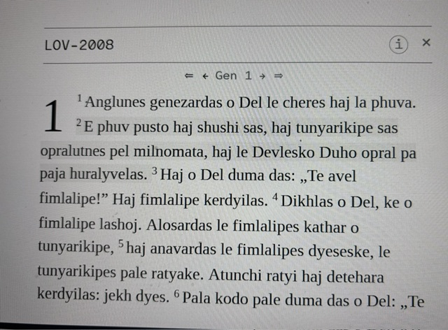
LÓVÁRI 2008
CSAK ITT

Slide 24
EBO SEGÍTSÉGET NYÚJT:
LELKÉSZEKNEK AZ IGEHIRDETÉSRE KÉSZÜLVE
(MINDEN FORDÍTÁS: ÉRTELMEZÉS)
TANÁROKNAK (HITTAN, MAGYAR STB.)
BIBLIAÓRÁKRA KÉSZÜLÉS
A „GYAKORLÓ” BIBLIAOLVASÓKNAK
A KOMPARATÍV BIBLIOLVASÁS ÉLMÉNYE – A BIBLIAI SZÖVEG „POLIFÓNIÁJÁNAK” MEGTAPASZTALÁSA

Slide 25
EBO-NÁL KORÁBBI,
FONTOS ONLINE-KERESŐK
https://szentiras.hu/
https://ujszov.hu/

Slide 26
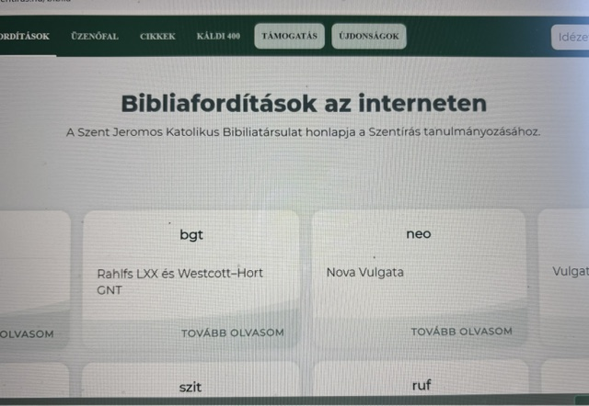
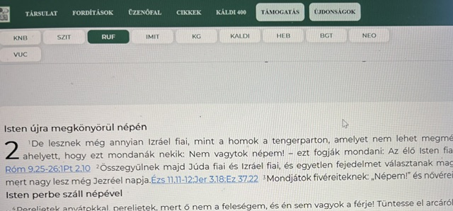
https://szentiras.hu/

Slide 27
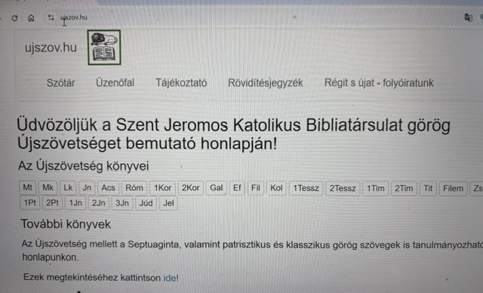
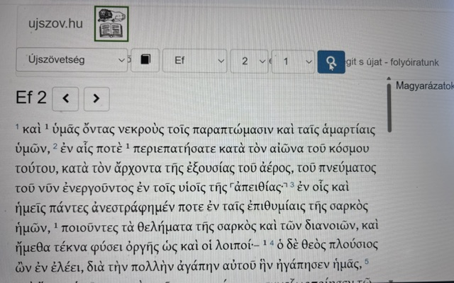
https://ujszov.hu/

Slide 28
II.
HASOGATÓ
TUSAKODÓ
(REGGELI SZEMÉLYES
LELKI-SZELLEMI GYAKORLAT)

Slide 29
HASOGATÓ (ὀρθοτομέω) JELENTÉSE
egyenesen vág; folytatja az egyenes utat, tartja az egyenes irányt, tehát helyesen cselekszik;
egyenesíti, simítja, helyesen kezeli, közvetlenül és helyesen tanítja az igazságot.
Balázs Károly szavaival: „Egyenesen vág. Az áldozati állatok feldarabolása úgy, hogy a nemes szervek érintetlenek maradjanak. Képletesen, úgy értelmez vmit, hogy az igazság minden alapvető mozzanatát a helyén hagyja, és gondolkodásával nem lépi túl saját hatáskörét”. (Balázs 1998: 421)

Slide 30
2Tim 2,15: ὀρθοτομοῦντα τὸν λόγον τῆς ἀληθείας különböző fordításai
Vulgata: recte tractantem verbum veritatis
Wycliff: rightly treating the word of truth
Tyndale, / KJV rightly dividynge the worde of trueth iustly
Luther: der das Wort der Wahrheit recht austeilt
SZIT:aki az igazság hirdetésében a helyes úton jár
KNB aki helyesen munkálja az igazság igéjét
BD s aki helyesen hirdeti az igazság igéjét
STL: aki helyesen alkalmazza az igazság igéjét
KG /UF: helyesen hasogatja az igazság beszédét
RÚF:helyesen fejtegeti az igazság igéjét
EFO: helyesen tanítja és alkalmazza Isten igazságait!

Slide 31
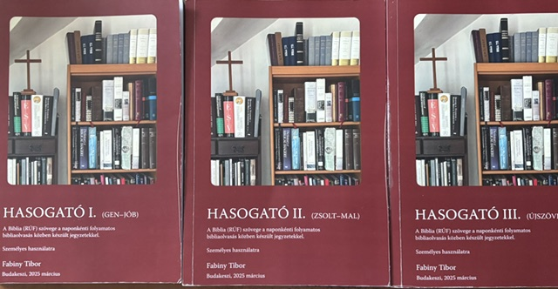
A HASOGATÓ KINYOMTATVA (RÚF)

Slide 32
2017. október 31-től kezdtem el a reggelenkénti szellemi lelki gyakorlatomat, amelyet „Hasogató”-nak neveztem el 2Tim 2,15 alapján: „Igyekezzél, hogy Isten előtt becsületesen megállj, mint oly munkás, a ki szégyent nem vall, a ki helyesen hasogatja az igazságnak beszédét.” (Károli ford.) 2021-től az egyetemi munkacsoportunk által létrehívott Egyesített Bibliaolvasó (EBO) (https://ebo.kre.hu/) segítségével az egyes felekezetek (evangélikus, református, katolikus) bibliaolvasó útmutatóinak napi igéit hasogatom. Kérésre a napi Hasogatót másokkal is megosztom.

Slide 33
Az EBO honlapján szintén követhető „A Biblia egy év alatt” vezérfonal segítségével 2022 folyamán az egyes bibliai könyveket a Genezistől az Apokalipszisig folyamatosan végigolvastam és hasogattam. Így egy 66 dokumentumot (bibliai könyvet) tartalmazó gyűjteményem állt össze.
Ezekből született a saját jegyzeteimet is tartalmazó, immár e három kötetben kinyomtatott Hasogató, „én Bibliám”. Digitálisan ez folyamatosan frissül, s egy-két év múlva újra kinyomtatom saját használatra. A nyomtatott változat forgatása és a digitalizált hasogatás kölcsönösen segítik egymást.

Slide 34
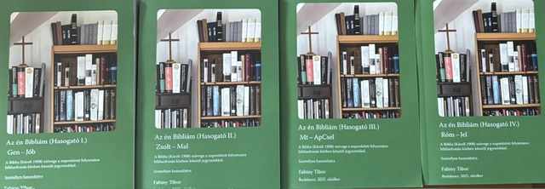
AZ ÉN BIBLIÁM (HASOGATÓ I-IV. KG)

Slide 35
A HASOGATÓ SEGÉDESZKÖZEI

Slide 36
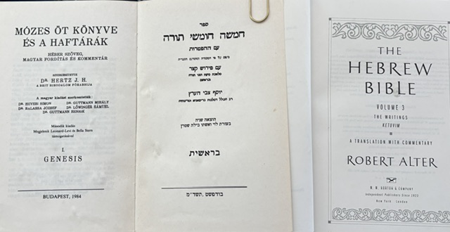

Slide 37
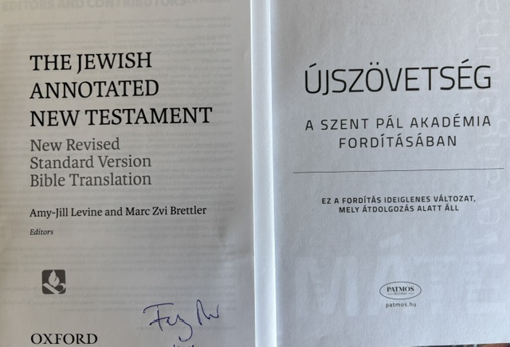

Slide 38
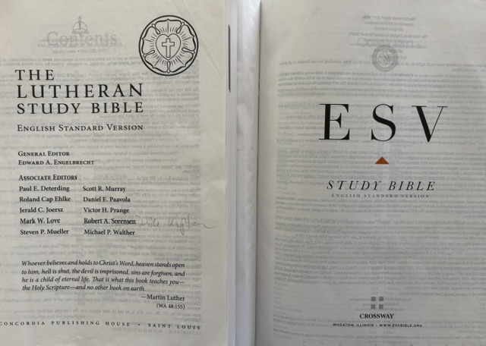

Slide 39
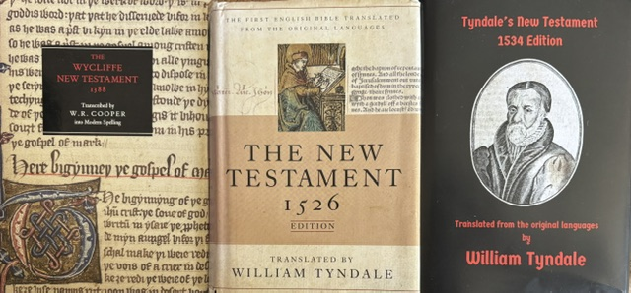
AZ ELSŐ ANGOL FORDÍTÁSOK: WYLIFFE, TYNDALE

Slide 40
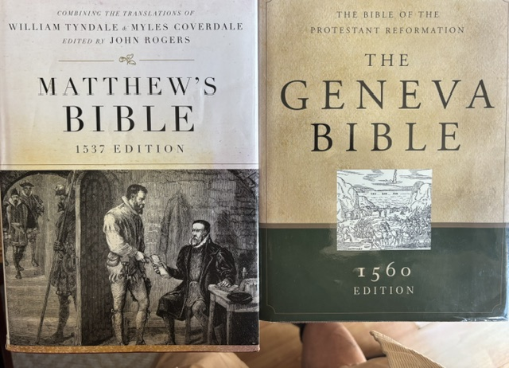

Slide 41
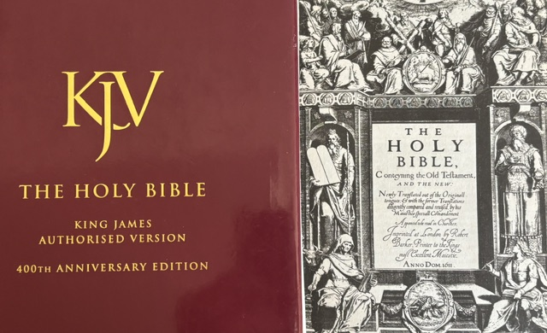

Slide 42
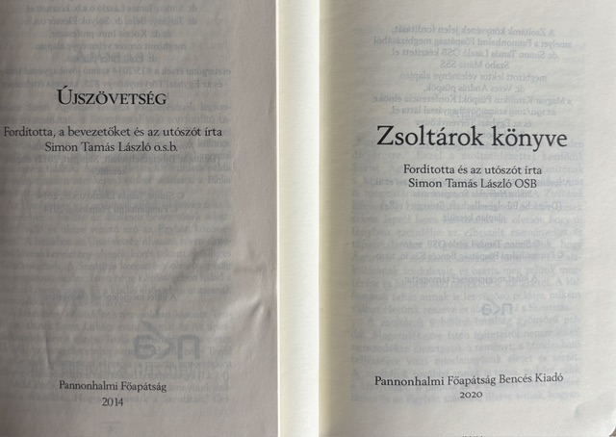
SIMON T. LÁSZLÓ MAGYARÁZATOS FORDÍTÁSAI

Slide 43
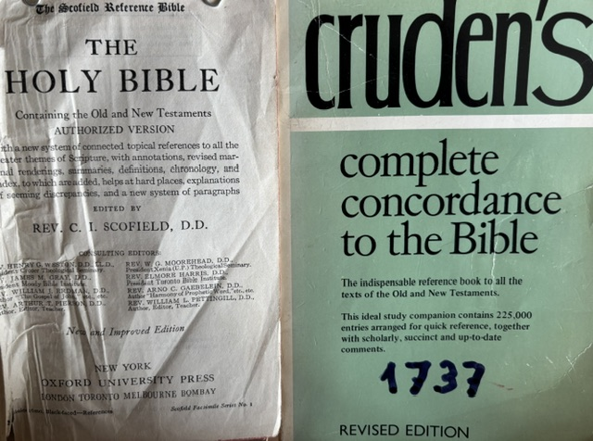
CRUDEN’S CONCORDANCE , SCOFIELD

Slide 44
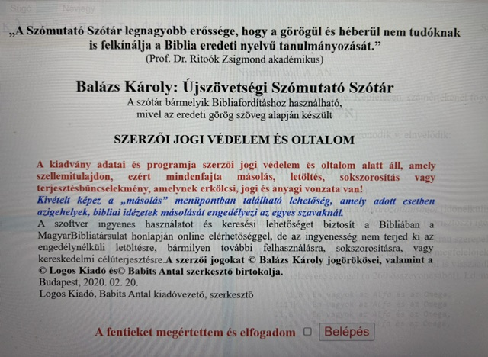
BALÁZS KÁROLY: ÚJSZÖVETSÉGI SZÓMUTATÓ SZÓTÁR (1)

Slide 45
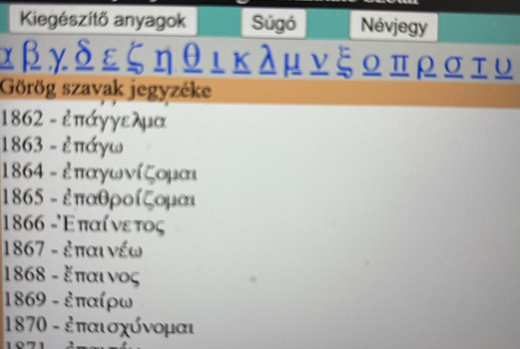
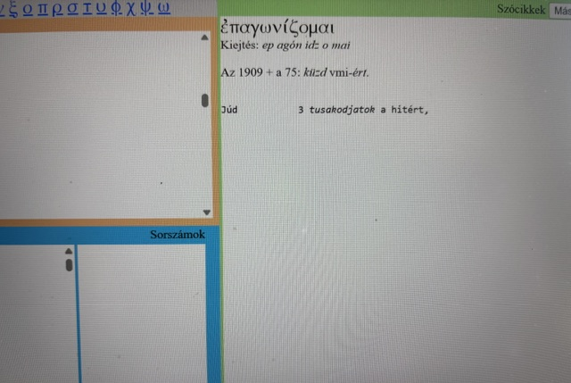
BALÁZS KÁROLY: ÚJSZÖVETSÉGI SZÓMUTATÓ SZÓTÁR (2)

Slide 46
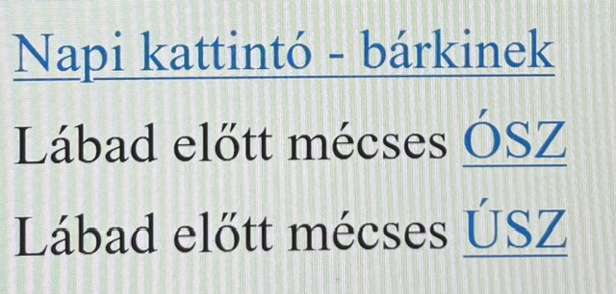
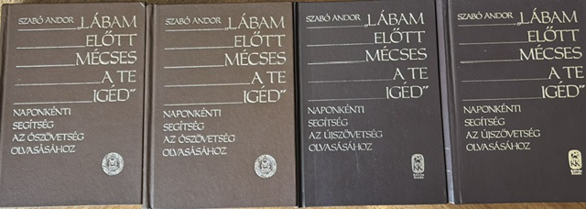
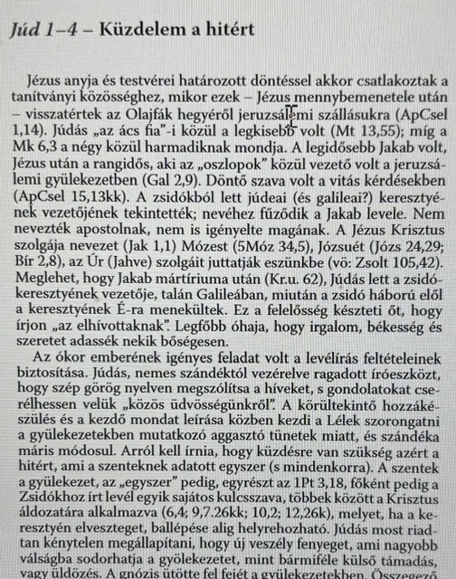
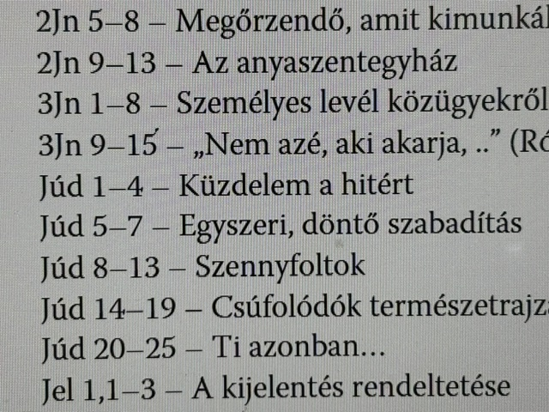
SZABÓ ANDOR:
„LÁBAD ELŐTT…”
MAGYARÁZAT – JÚDÁS LEVELE
(

Slide 47
INTERTEXTEK

Slide 48
INTERTEXT: MT 12,7 IDÉZI
LXX HÓS 6,3-AT (RÚF)
7 Ha pedig értenétek, mit jelent ez: „Irgalmasságot akarok, nem áldozatot”,
εἰ δὲ ἐγνώκειτε τί ἐστινἜλεος ¹ θέλω καὶ οὐ θυσίαν
Hós 6, 6 KÉRDÉS: A LXXban és Mt 12, 7-ben is ἔλεος van, akkor a magyarban miért egyszer „irgalom” (Mt 2,7), másszor „szeretet” van?? Ugyanaz a szó!!!
Mert szeretetet kivánok én és nem áldozatot: az Istennek ismeretét inkább, mintsem égőáldozatokat
ἔλεος θέλω καὶ οὐ θυσίαν καὶ ἐπίγνωσιν θεοῦ ἢ ὁλοκαυτώματα.

Slide 49
INTERTEXT: 1KOR 9,9 IDÉZI
ZSOLT 112a-t
IKOR 9,9
Amint meg van írva: „Bőkezűen osztott a szegényeknek, igazsága megmarad örökké.”
καθὼς γέγραπται Ἐσκόρπισεν, ¹ ἔδωκεν τοῖς πένησιν, ἡ δικαιοσύνη αὐτοῦ μένει εἰς τὸν αἰῶνα· ἐσκόρπισεν, - szórt, σκορπίζω - 1) (A) szétosz:
ZSOLT 112,9a
Osztogat, adakozik a szegényeknek; igazsága megmarad mindvégig;.KG
ἐσκόρπισεν, ἔδωκεν τοῖς πένησιν· ἡ δικαιοσύνη αὐτοῦ μένει εἰς τὸν αἰῶνα τοῦ αἰῶνος

Slide 50
INTERTEXT: RÓM 4,3, LXX1MÓZ 15,6
Róm 4,3 | LXX 1Móz 15,6
Ἐπίστευσεν ¹ δὲ Ἀβραὰμ τῷ θεῷ, ¹ καὶ ἐλογίσθη αὐτῷ εἰς δικαιοσύνην. | ἐπίστευσεν Αβραμ τῷ θεῷ, καὶ ἐλογίσθη αὐτῷ εἰς δικαιοσύνην.

Slide 51
INTERTEXT: RÓM 8, 32 -LXX GEN 22,12
(ÁBRAHÁM=ATYA; IZSÁK=JÉZUS)
RÓM 8, 32 – GEN 22,12 UGYANAZ, CSAK A SZÓREND MÁS
Róm 8,32 Aki tulajdon Fiát nem kímélte, hanem mindnyájunkért odaadta, hogyan ne ajándékozna nekünk vele együtt mindent?
ὅς γε τοῦ ἰδίου υἱοῦ οὐκ ἐφείσατο, ¹ ˹ἀλλὰ˺ ὑπὲρ ἡμῶν πάντων παρέδωκεν αὐτόν, πῶς οὐχὶ καὶ σὺν αὐτῷ τὰ πάντα ἡμῖν χαρίσεται; ἐφείσατο, ¹ - kímélte, φείδομαι - 1) kímél, kegyelmez; 2)
GEN 22,12
nem tagadtad meg tőlem a fiadat, a te egyetlenedet.
οὐκ ἐφείσω τοῦ υἱοῦ σου τοῦ ἀγαπητοῦ δι᾽ ἐμέ

Slide 52
RÓM 5,4 RÚF: HÜPOMONÉ - DOKIMÉ
 | ὑπομονή, | δοκιμή,
KG v, KG, CS, KI | BÉKESSÉGES TŰRÉS | PRÓBATÉTEL
RÚF, URK | ÁLLHATATOSSÁG | KIPRÓBÁLTSÁG
KNV | TÜRELEM | KIPRÓBÁLTSÁG
SZIT, BD | TÜRELEM | KIRÓBÁLT ERÉNY
STL | ÁLLHATATOSSÁG | KIPRÓBÁLT JELLEM
ME | TÜRELEM | KITARTÁS
CSL | ÁLLHATATOSSÁG | KIPRÓBÁLTSÁG
RL | ÁLLHATATOSSÁG | PRÓBATÉTEL
BD | ÁLLHATATOSSÁG | MEGHÍZHATÓVÁ (MEGBÍZHATÓ EMBER
RS, VS | KITARTÁS | KIPRÓBÁLTSÁG
SI | BÉKETŰRÉS | MEGPRÓBÁLTATÁS
luth | GEDULD | ERFARUNG
TYND 1526 | PATIENCE | FEELING (FEELING)
TYND 1534, KJV | PATIENCE | EXPERIENCE

Slide 53
RÓM 5, 10
10 Mert ha akkor, mikor ellenségei voltunk, megbékéltettünk Istennel Fia halála által, akkor, miután megbékéltettünk, még inkább üdvözíteni fog élete által.
εἰ γὰρ ἐχθροὶ ὄντες κατηλλάγημεν τῷ θεῷ διὰ τοῦ θανάτου τοῦ υἱοῦ αὐτοῦ, πολλῷ μᾶλλον καταλλαγέντες σωθησόμεθα ἐν τῇ ζωῇ αὐτοῦ·
σωθησόμεθα - megtartatunk majd; σῴζω v. σώζω - megment, megszabadít; megtart; életben tart; üdvözít;
Az evangélikálok ott hibáznak, hogy számukra elég a megtérés (legalábbis az a csúcsesemény, amelyet sokszor elmondanak), , holott ennél sokkal fontosabb a megmaradás, a megállás (kísértés idején), azaz a megtartatás, ami az üdvösség: Mt 24, 13
aki mindvégig állhatatos marad, az üdvözül: ὁ δὲ ὑπομείνας εἰς τέλος οὗτος σωθήσεται. -.Ordass!!
(

Slide 54
APCSEL 15,4B
τῆς ἐκκλησίας ,
KGV az Eccleſia, az A­paſtaloc, és az Senioroc
KG gyülekezet és az apostolok és a vének
Uf csak apostolok és a vének kihagyja az ekklézsiát (!)
RÚF a gyülekezet, az apostolok és a vének,
CSIA az eklézsia, az apostolok és a vének
KNV, SZIT, STL egyház, az apostolok és a vének / presbireek).
LUTH Gemeine / vnd von den Apoſteln / vnd von den Elteſten
TYN 1526 –the congregation and of the apostles and seniors.
TYN 1534 the congregacion and of the Apostles and elders
KJV church, and of the apostles and elders,

Slide 55
ZSOLT 11 – SZIT ÉS RÚF:
ZSO6.66 | P
1.A karvezetőnek. Dávid zsoltára. Az Úrban bízom én. Hogyan mondhatjátok nekem: ,,Menekülj a hegyekbe, mint a veréb! 2.Mert íme a bűnösök kifeszítették az íjat, a húrra illesztették nyilaikat, hogy lenyilazzák a sötétben az egyenes szívűeket. 3.Ha semmibe sem veszik végzéseidet, mit tehet akkor az igaz?’’ 4.Szent templomában van az Úr, áll az egekben az Úr trónusa. A szegényre tekint a szeme, az emberek fiait vizsgálja pillantása. 5.Megvizsgálja az Úr az igazat s az istentelent; Saját lelkét gyűlöli, aki szereti a gonoszságot. Parazsat és kénkövet hullat a bűnösökre, és szélvihar lesz kelyhük osztályrésze. Mert igaz az Úr s az igazságot kedveli, az igazak láthatják majd arcát. | A karmesternek: Dávidé. Az Úrhoz menekülök. Hogyan mondhatjátok nekem: Menekülj a hegyre, mint a madár?! 2 Mert a bűnösök már feszítik az íjat, rátették a nyilat a húrra, hogy rálőjenek lesből a tiszta szívűekre. 3 Ha az alapokat is lerombolják, mit tehet az igaz ember? 4 Az Úr ott van szent templomában, az Úr, akinek trónja a mennyben van, lát a szemével, pillantása megvizsgálja az embereket. 5 Az Úr megvizsgálja az igazat és a bűnöst, szívből gyűlöli azt, aki az erőszakot szereti. 6 Hullasson a bűnösökre kénköves, tüzes parazsat, perzselő szél legyen osztályrészük! 7 Bizony, igaz az Úr, igaz tetteket szeret; a becsületes emberek meglátják arcát.

Slide 56
JÚD 3 FORDÍTÁSAI
JÚD 3 - GR | VIZS /KG /ÚRK /RL | RÚF /SZIT | KI/BD/STL | CSIA | EFO
ἐπαγωνίζεσθαι τῇ ἅπαξ παραδοθείσῃ τοῖς ἁγίοις πίστει. | tuſakodná­toc az hitért, melly egyſʒer ada­tott az ſʒenteknec. | küzdjetek a hitért, amely egyszer s mindenkorra a szentekre bízatott. | harcoljatok a hitért, amely egyszer s mindenkorra a szentekre lett bízva. | még tovább küzdjetek a szenteknek egyszer átadott hitért. | teljes erővel harcoljatok azért, hogy amiben hiszünk, azt meg tudjátok őrizni — azokat a tanításokat, amelyeket Isten egyszer és mindenkorra az övéinek adott!

Slide 57
III.
PÉLDÁK A KOMPARATÍV HASOGATÁSRA

Slide 58
1.PÉLDA
  Froneite (φρονεῖτε) -
  indulat / lelkület / érzés/ gondolkodás
  (Fil 2, 5-11)

Slide 59
„Indulat” a Krisztus-himnuszban
(Fil 2, 5-11)
RUF | SZIT
⁵Az az indulat legyen bennetek, amely Krisztus Jézusban is megvolt: ⁶aki Isten formájában lévén nem tekintette zsákmánynak, hogy egyenlő Istennel, ⁷hanem megüresítette önmagát, szolgai formát vett fel, emberekhez hasonlóvá lett, és emberként élt; ⁸megalázta magát, és engedelmes volt mindhalálig, mégpedig a kereszthalálig.. | ⁵Ugyanazt a lelkületet ápoljátok magatokban, amely Krisztus Jézusban volt. ⁶Ő Isten formájában volt, és az Istennel való egyenlőséget nem tartotta olyan dolognak, amelyhez föltétlenül ragaszkodnia kell, ⁷hanem kiüresítette magát, szolgai alakot öltött, és hasonló lett az emberekhez. Külsejét tekintve olyan lett, mint egy ember. ⁸Megalázta magát és engedelmeskedett mindhalálig, mégpedig a kereszthalálig.

Slide 60
FRONEITE: EGY GÖRÖG IGEI ALAK
HAT KÜLÖNFÉLE FŐNÉVVEL
TÖRTÉNŐ MAGYAR FORDÍTÁSA
KNB
KNB: Ugyanazt az érzést ápoljátok magatokban,
SZIT: Ugyanazt a lelkületet ápoljátok magatokban,.
STL: Az az érzület legyen bennetek
BD: Ugyanaz az érzés legyen bennetek,
KG/ RÚF: Az az indulat legyen bennetek,
CSIA: Az a gondolkozásmód és törekvés uralkodjon hát bennetek is,
EFO: Ugyanazon a dolgon járjon az eszetek,

Slide 61
KONKLÚZIÓ
.a φρονεῖτε (froneite) igét mindegyik magyar fordítás főnévvel adja vissza;
2. A nyolc magyar fordítás hat különböző főnévvel adja vissza a fenti igét: érzés, lelkület, érzület. indulat, gondolkodásmód, észjárás (törekvés). KNB és BD fordít érzést, RÚF és KG indulatot. (Vö. J Edwards: Religious Affections (Vallási indulatok. Bp. Gondolat, 2007)
3. A bibliai ige: fronein főnévi formája beállítottságot, irányultságot, dispozíciót is jelent: „nem az Isten szerint gondolkozol, hanem az emberek szerint” οὐ φρονεῖς τὰ τοῦ θεοῦ ἀλλὰ τὰ τῶν ἀνθρώπων (Mt 16,23 és Mk 8,33) A görög szó tehát azt jelenti: ’valamire gondolni, valamire figyelni, egzisztenciálisan felfogni, magévá tenni, sőt valamerre törekedni’.

Slide 62
2.PÉLDA
TESTI / LELKI / SZELLEMI (?)EMBER
1KOR 1,14-15
ψυχικὸς / πνευματικὸς
psychikos, pneumatikos
lelki vagy szellemi? (2Kor 2, 11-26)

Slide 63
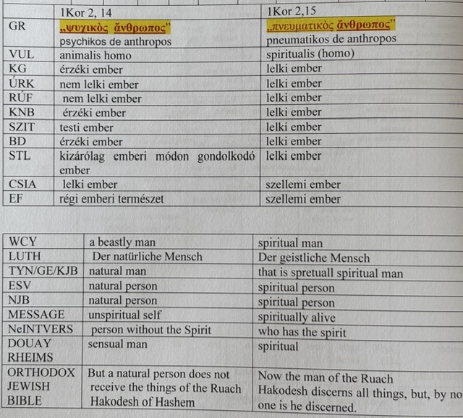
TESTI / LELKI / SZELLEMI (?)EMBER
1KOR 1,14-15

Slide 64
1Kor 2, 11-14
¹¹Mert ki ismerheti meg az emberek közül azt, ami az emberben van? πνεῦμα τοῦ ἀνθρώπου . Ugyanígy azt sem ismerheti senki, ami Istenben van, csak Isten Lelke πνεῦμα τοῦ θεοῦ
¹²Mi pedig nem a világ lelkét kaptuk πνεῦμα τοῦ κόσμου , hanem az Istenből való Lelket πνεῦμα τὸ ἐκ τοῦ θεοῦ, hogy megismerjük mindazt, amit Isten ajándékozott nekünk.
¹³Ezeket hirdetjük is, de nem emberi bölcsességből tanult szavakkal, hanem a Lélektől jött tanítással, a lelki dolgokat a lelki embereknek ἐν διδακτοῖς πνεύματος, πνευματικοῖς πνευματικὰ ˹συνκρίνοντες magyarázva.
¹⁴A nem lelki ember ψυχικὸς δὲ ἄνθρωπος pedig nem fogadja el Isten Lelkének πνεύματος τοῦ θεοῦ dolgait, mert ezeket bolondságnak tekinti, sőt megismerni sem képes: mert csak lelki módon lehet azokat megítélni πνευματικῶς ἀνακρίνεται.
¹⁵A lelki ember πνευματικὸς azonban mindent megítél, de őt senki sem ítéli meg. ¹⁶Mert ki értette meg az Úr szándékát νοῦν, hogy őt kioktathatná? Bennünk pedig Krisztus értelme νοῦν

Slide 65
KONKLÚZIÓ:
„helye van a vitának, de nem úgy, hogy az évszázados magyar bibliafordítás bevett kifejezéseit …lecseréljük”
PSYCHE: csak a hellenizmusban a fizikai test ellentéte, Pálnál a fizikai élet, a test megelevenítője
PNEUMA: tudatos, istenismerettel rendelkező én, az Istentől kapott „kapcsolópont” a Lélek befogadásához, a megváltott, hálás hittel élő ember, aki képes felülemelkedni a psyche korlátain. (Pecsuk 2020: 69)

Slide 66
3. PÉLDA
βραχύς (brakh ys)
KEVÉSSEL vagy RÖVID IDŐRE?
(Zsolt 8,6 Zsid 2,7-ben)

Slide 67
ZSOLT 8, 5-7 ÉS ZSID 2,7
⁵Micsoda az ember - mondom - hogy megemlékezel róla? és az embernek fia, hogy gondod van reá? ⁶Hiszen kevéssel tetted őt kisebbé az Istennél, és dicsőséggel és tisztességgel megkoronáztad őt! ⁷Úrrá tetted őt kezeid munkáin, mindent lábai alá vetettél. (Zsolt, 8,5-7)
Micsoda az ember, hogy megemlékezel ő róla, avagy az embernek fia, hogy gondod van reá? ⁷Kisebbé tetted őt rövid időre az angyaloknál, dicsőséggel és tisztességgel megkoronáztad őt és úrrá tetted kezeid munkáin (Zsid 2,7)

Slide 68
ANTROPOLÓGIÁBÓL KRISZTOLÓGIA
1. Kis távolság (Zsolt 8,6); 2. Kis távolság vagy / Rövid idő (Zsid 2,7,9)
Balázs K. (1998: 92)1024. kis része valaminek, rövid idő táv
TÉR - kis távolság: ontológiai, térbeli, antropológiai jelentés)
IDŐ - rövid idő: kronológiai, üdvörténeti, krisztológiai jelentés)

Slide 69
KONKLÚZIÓ:
1) appropriáció: a LXX ἄνθρωπος-t („ember”), de Zsid 2, 7 ás 9 ἄνθρωπος -a (ember) már egyértelműen Jézusra (mint emberre) vonatkoztatja, vagyis a LXX szövegét így appropriálja.
2) ambiguitás: a LXX βραχύ- kétértelmű, egyszerre fejez ki „kis távolságot”; és „rövid időt” (Balázs1998: 92). Amíg az eredeti héber „möat” kizárólag kvalitatív jelentést hordoz (kevés, kicsinek lenni), addig a LXX βραχύ egyszerre kvalitatív és kvantitatív jelentést is hordoz. Katolikus ford-ok (kivéve a Jerusalem Bible): ontológiai identitás (valamivel kisebb); prot. ford-ok: inkarnációs identitás

Slide 70
IV.
ÍGY KÉSZÜL
A REGGELI „KATTINTÓ”

Slide 71
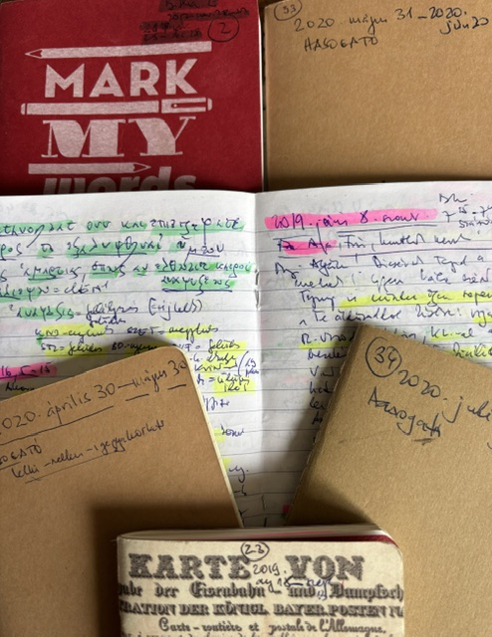
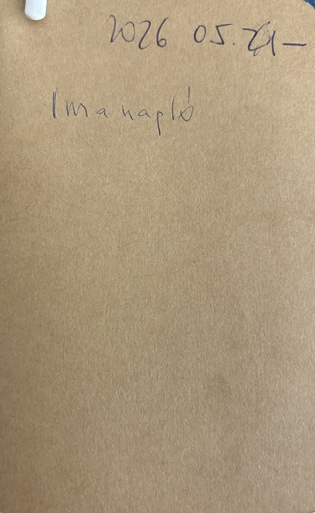

Slide 72
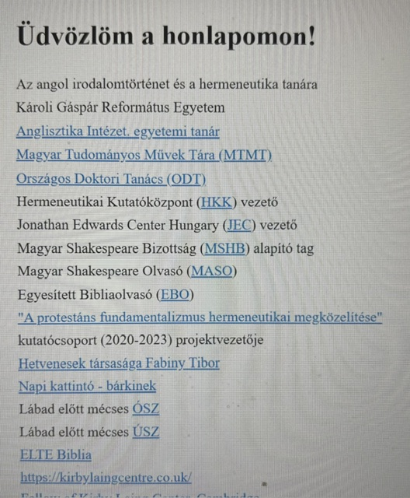
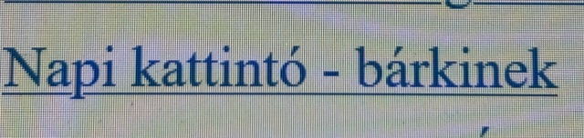
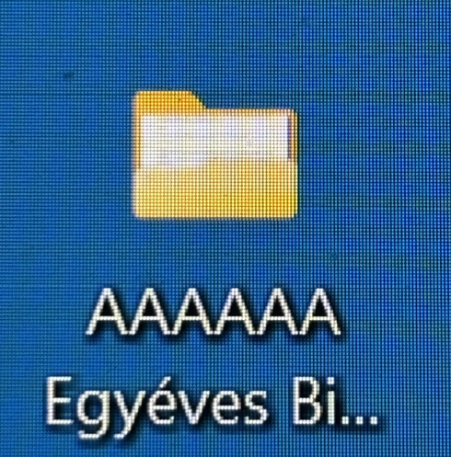
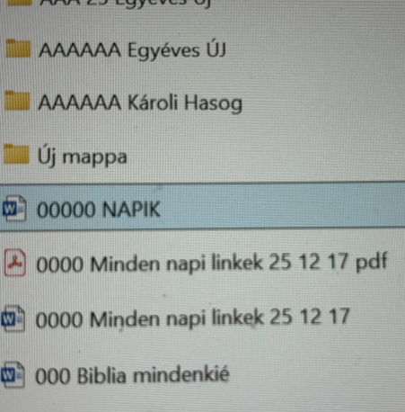

Slide 73
A „KATTINTÓ” OLVASMÁNYAI
Reggelenként két, ill. három egyházi kalauz bapi igéinek tanulmányozása az ebo.kre.hu segítségével.
Az evangélikus Útmutató (Losung) 2 napi igeverset és 2 olvasmányt tartalmaz, a Bibliaolvasó kalauz 1-1 ÓSZ és ÚSZ könyv olvasását irányítja, a Katolikus Igenaptár (OSB) általában 3 igeszakaszt tartalmaz.
Ez napi 9 (4+2+3) igevers olvasását, illetve a kiválasztott rövid ÚSZ szakasz nyelvi (görög) tanulmányozását jelenti.

Slide 74

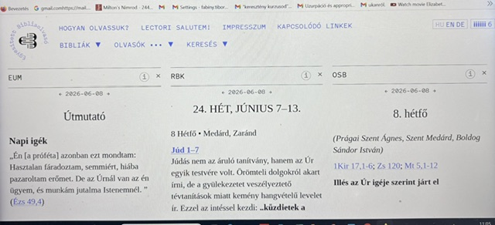


HÁROM FELEKEZET NAPI OLVASMÁNYAI

Slide 75

OLVASMÁNY AZ EVANGÉLIKUS ÚTMUTATÓBAN

Slide 76

OLVASMÁNY A REFORMÁTUS KALAUZBAN

Slide 77

OLVASMÁNY A REFORMÁTUS KALAUZBAN

Slide 78

KATOLIKUS IGENAPLÓ (OSB)

Slide 79
I.
IGÉK

Slide 80



Slide 81


Slide 82
II.
KÉP

Slide 83
THE VISUAL COMMENTARY ON SCRIPTURE (VCA) https://thevcs.org/
Képmeditáció a VCA alapján..
Ha feliratkozunk a „Bible and the Arts Daily”-re, minden reggel kapjuk emailünkre a magyarázattal ellátott képet gratis.
A képre kattintva megjelenik az ahhoz kapcsolóható bibliai szakasz, illetve a kép-szöveghez fűzött kommentár, ami nemcsak olvasható, hanem angolul is meghallgatható.
Az angolul nem tudók számára a magyarázat gépi fordítását mellékelem.

Slide 84


Slide 85

A NAPI EMAIL
(2026. június 18.)

Slide 86

Theodoros Poulakis
The Hymn to the Virgin Icon; Eπί Σοί Xαίρει…(In Thee Rejoiceth...), an icon depicting a multitude of scenes, Second half of 17th century, Oil on panel (tbc), 92 x 64 cm, Benaki Museum, Athens; 3008, © 2021 Benaki Museum

Slide 87


Slide 88


Slide 89


Slide 90
A KÉP MAGYARÁZATÁNAK GÉPI FORDÍTÁSA 1
Könnyen megbocsátható, ha valaki első pillantásra azt gondolja, hogy ez a 17. századi festett tábla egy bonyolult társasjátékot ábrázol. Dániel négy birodalma – a bal alsó sarokban látható négy apró, trónon ülő alak – akár azok a szereplők is lehetnének, akiket a játékosoknak a játék elején kell választaniuk. A dobókocka eredményét követve figuráik a panel felső részén látható apró jelenetekkel díszített koncentrikus körök mentén haladnának előre, hogy eljussanak a középen, a mennyben trónoló Szűzanyához és a Gyermek Jézushoz; az alkotás alsó felében megjelenő fenyegető Utolsó ítélet pedig az a végső csapda lenne, amelyet el kell kerülni.
Valójában azonban ez egy görög ortodox ikon, amelyet valószínűleg egy korfui kolostor számára festettek. Alkotója, Theodoros Poulakis (1622–1692) a Kréta oszmán meghódítása (1645–1669) elől menekült el. A krétai ikonfestészet híres mesterei között tanult, amikor Kréta még velencei fennhatóság alatt állt. Miután az oszmánok 1645-ben partra szálltak szülővárosában, Chaniában, elhagyta otthonát, és élete hátralévő részét Velencében, illetve Korfu szigetén – amely akkor szintén velencei uralom alatt állt – töltötte.

Slide 91
A MAGYARÁZAT GÉPI FORDÍTÁSA 2
A Szűzanya körüli jelenetek egy, Damaszkuszi Szent János (kb. 675–749) által írt Mária-himnuszt illusztrálnak, amely a következő szavakkal kezdődik: „Benned örvendezik az egész teremtett világ…”. A külső kör bal felső negyedében a Teremtés könyve szerinti hét teremtési nap látható. Amint említettük, a festő a teljes teremtés végéről szóló bibliai látomást, az Utolsó ítéletet is hozzáadta a kompozícióhoz. Összhangban egy olyan ortodox hagyománnyal, amely a 16. század folyamán alakult ki, a kép magában foglalja azt a négy királyságot is, amelyekről Dániel könyvének 7. fejezete azt jövendölte, hogy az Emberfia megjelenése előtt fognak uralkodni.
Poulakis sorozatának negyedik birodalmát – a Római Birodalmat – Nagy Konstantin, Konstantinápoly alapítója jeleníti meg, aki a kereszténységet államvallássá tette. Ennek az az üzenete, hogy a negyedik birodalom Konstantinápoly 1453-as oszmán elfoglalásával véget ért, és immár Isten Országának ideje következett el. A korszak velencei propagandája azt a gondolatot közvetítette, hogy Isten Országa az oszmán támadásokkal szemben védekezik, és valószínű, hogy Poulakis is ebben a szellemben kívánta értelmeztetni ikonját.

Slide 92
A MAGYARÁZAT GÉPI FORDÍTÁSA 3
Hivatkozások
Chatzedakes, M. és E. Drakopoulou. 1987–1997. Hellēnes zōgraphoi meta tēn halōsē: 1450–1830, me eisagōgē stēn historia tēs zōgraphikēs tēs epochēs („Görög festők Konstantinápoly eleste után: 1450–1830, bevezetéssel a korszak festészetének történetébe”), 2 kötet (Athén: Kentro Neoellenikon Ereunon); Poulakisról: 1. kötet, 94. oldal, valamint 2. kötet, 304–317. oldal; az ikonról: 2. kötet, 308–309. oldal.
Debby, Nirit Ben-Aryeh. 2014. „Crusade Propaganda in Word and Image in Early Modern Italy: Niccolò Guidalotto’s Panorama of Constantinople” („Keresztes hadjárati propaganda szóban és képben a kora újkori Itáliában: Niccolò Guidalotto Konstantinápoly-panormája”), Renaissance Quarterly, 67. évf., 2. szám, 503–543. oldal, különösen 522–524. oldal.

Slide 93
III.
„BATYUBA”

Slide 94
A napi igaszakaszok görög szövegének tanulmányozása után kiválasztok 1-2 igeszakaszt az evangélikus olvasóból; ill. további 1-2 igeszakaszt a református olvasóból, s a magyar-görög verseket párhuzamosan közlöm;
Ez lesz a „Batyuba” – a napi küldemény harmadik része.

Slide 95


Slide 96

ELKÜLDVE REGGELENKÉNT

Slide 97
ALKALMI ÜZENET
(„SZOLGÁLATI KÖZLEMÉNY”
A KATTOGATÓ
(KORÁBBAN HASOGATÓ)
OLVASÓINAK

Slide 98
SZOLGÁLATI KÖZLEMÉNY /1 (23 05 27)
2022-ben az „Egy év alatt” olvasó segítségével az egyes bibliai könyveket folyamatosan olvastam és jegyzeteltem. Így egy 66 dokumentumból (bibliai könyvből) álló „saját Bibliám” állt össze (kicsit kacsintva a 18. századi amerikai teológus, Jonathan Edwards Blank Bible-jére). A mostani napi igehelyek tavalyi folyamatos feldolgozásai segítséget jelentenek a négy felekezeti kalauz / útmutató, / igenaptár / áhitat aktuális feldolgozásához. A görög szöveget nagyobb betűvel és piros színnel emelem ki; a számomra fontosabb részeket sárgával, a személyes (olykor provokatív) megjegyzéseimet kék színnel jelzem. Az email-listám alapján bcc-ve 30-40 címre küldöm el a „hasogatómat” minden reggel. Aki egykor kérte, felvettem a listámra és automatikusan kapja reggelenként a „csomagot”. Visszajelzést nem várok. Ugyanakkor teljesen megértem, ha valaki úgy érzi, hogy terhelem a postafiókját, vagy nincs soha ideje bepillantani a küldeménybe, s ezért nem igényli, hogy továbbra is kapja tőlem a reggeli „hasogatásaimat”.

Slide 99
SZOLGÁLATI KÖZLEMÉNY /2 (23 05 27)
Az elkövetkező napokban még egy alkalommal küldöm ki a „szolgálati közleményt”. Ha a harmadik emlékeztető után sem kapok visszajelzést, a nevet automatikusan leveszem a listáról. Aki viszont továbbra is szeretné kapni a napi küldeményt, kérem röviden jelezze, s a címe akkor fennmarad a listán. Egy személyes megjegyzés: reggelente ez a gyakorlat egy-másfél órás lelki / szellemi jelent nekem, miközben az idő múlását alig veszem észre. Ellenkezőleg: a tevékenység csak ritkán fárasztó számomra, erőforrást jelent a napi munkáim, feladataim elvégzéséhez. Bizonyára sokaknak kialakult a saját bibliaolvasó gyakorlata, s így fölöslegesnek érezhetik az én hosszú és talán fárasztó „hasogatóim” fogadását. Ismét hangsúlyozom: tőlük nem várok visszajelzést.

Slide 100

A KATTINTÓ CÉLJA ÉS LÉNYEGE
-REGGELI ELMÉLYÜLÉS A NAPI IGÉKBEN
-KONCENTRÁCIÓ
-HASOGATÁS - EXEGÉZIS –NYELVGYAKORLÁS
-FORDÍTÁSOK ÖSSZEHASONLÍTÁSA
-FIGYELEM AZ INTERTEXTUSRA (ÓT-ÚT)
--SZEMÉLYES KOMMENTEK
-JÁTÉK
-MEGOSZTÁS MÁSOKKAL (SZOLGÁLAT)

